Slide 1
Лекция 12
ОБЪЕКТНАЯ МОДЕЛЬ ДОКУМЕНТА (DOM)

Slide 2
План лекции
Основы языка JavaScript
Понятие DOM
Доступ к элементам DOM
События
Работа с формами

Slide 3
Основы языка JavaScript
Язык JavaScript — объектно-ориентированный язык программирования, который используется для создания сценариев динамического взаимодействия с веб-страницами

Slide 4
Подключение JS
Внутренне подключение
<script>
// использования элемента script в структуре html
/* здесь записывается
код сценария */
</script>
Внешнее подключение
<script src=“your_file_script.js"></script>

Slide 5
Типы данных JS
Number (число)
String (строка)
Null и Underfined
Function
Булево значение (true or false)
Object (объект)

Slide 6
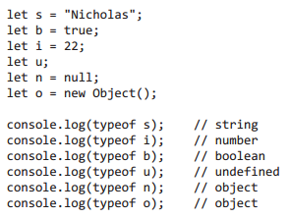
Типы данных JS

Slide 7
Переменные JS
Переменные задаются с помощью ключевых слов let и const
let x = "JavaScript"
const Pi = 3.141592653589793
Границы слов обозначаются сменой регистра: fontSize

Slide 8


Переменные JS
Ключевые слова, которые не разрешается использовать при задании имени
В строгом режиме не используется

Slide 9
Функция JS
Функция представляет собой часть кода для выполнения задачи, которая не запускается без ссылки на нее или при отсутствии вызова

Slide 10
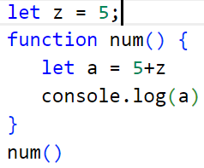
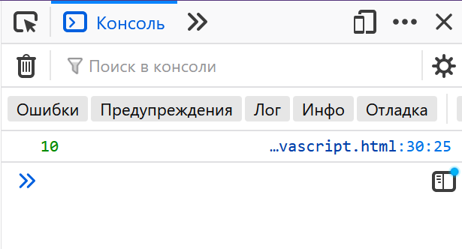
Script
Результат

Slide 11
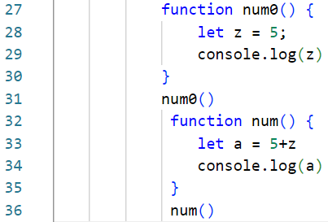
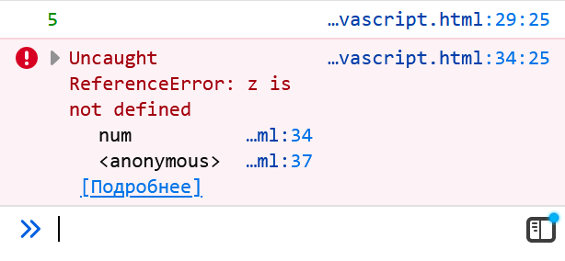
Script
Результат

Slide 12
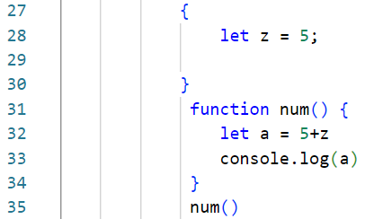
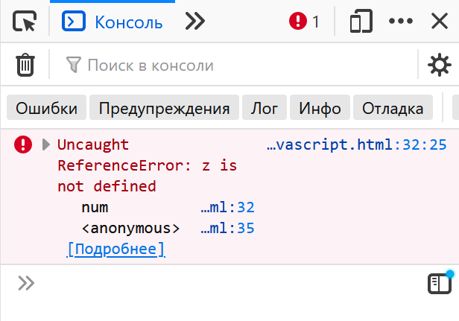
Script
Результат

Slide 13
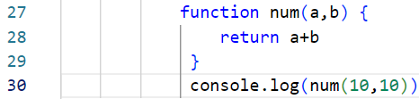
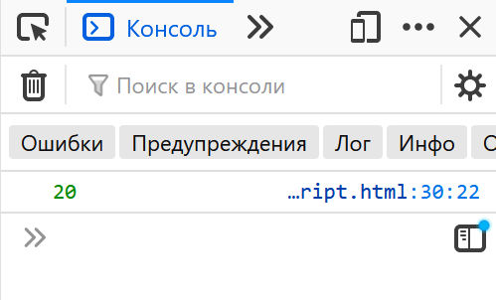
Script
Результат

Slide 14
Числа JS
Для преобразования строки в число используются функции parseFloat и parseInt

Slide 15
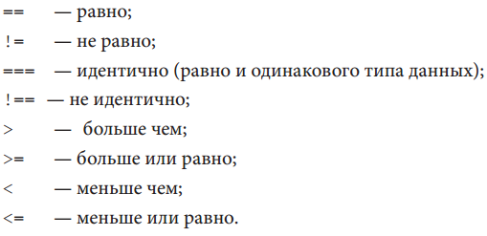
Операторы сравнения

Slide 16
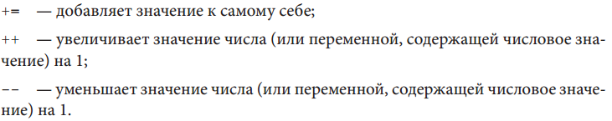
Математические операторы

Slide 17
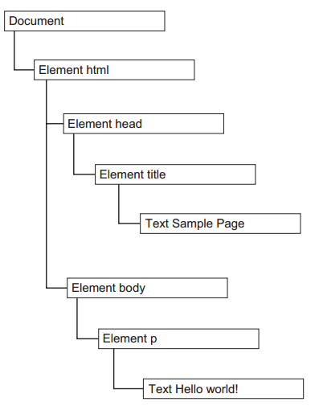
Понятие DOM
Объектная модель документа (Document Objeсt Model) — это прикладной программный интерфейс для HTML- и XML-документов, который представляет собой иерархическое дерево узлов, позволяя добавлять, удалять и изменять отдельные части страницы.

Slide 18
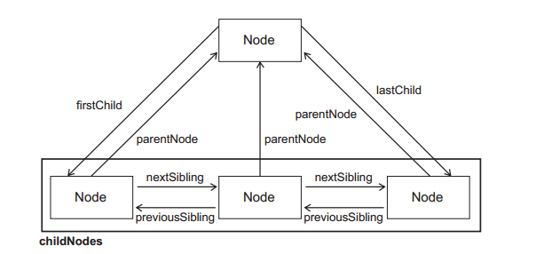
Свойства DOM

Slide 19
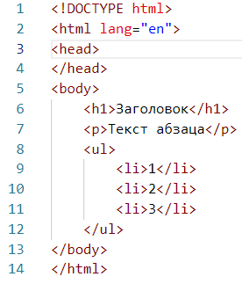
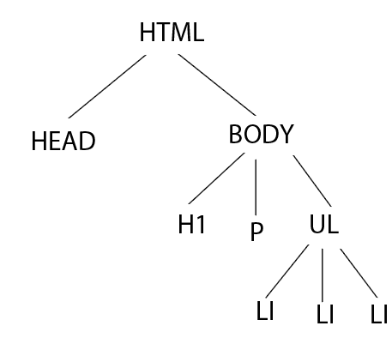
Свойства DOM

Slide 20
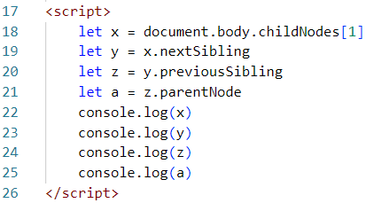
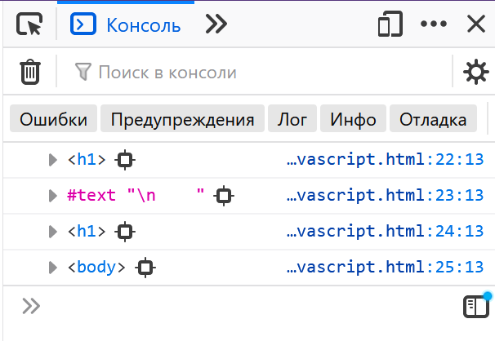
Свойства DOM

Slide 21
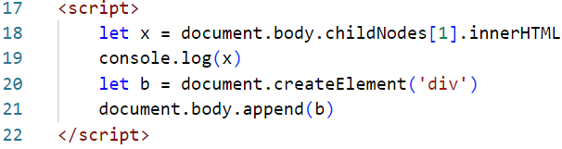
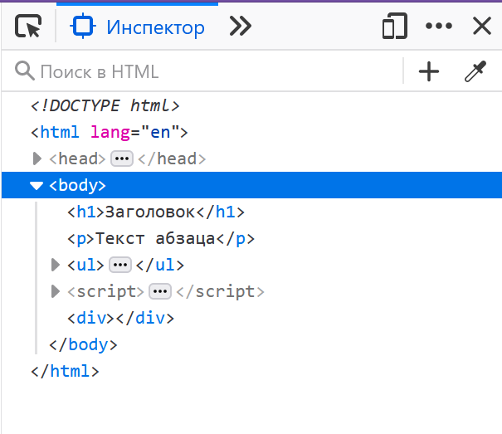
Методы DOM

Slide 22
Методы DOM

Slide 23
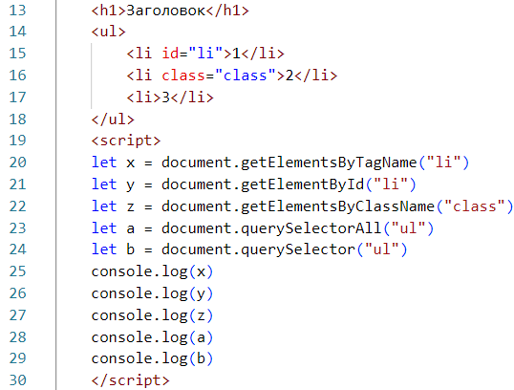
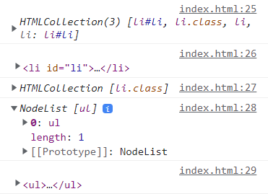
Методы DOM

Slide 24
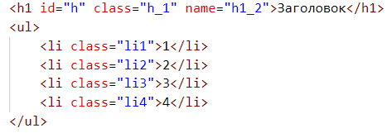
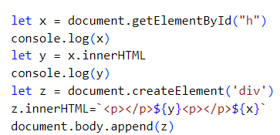
getElementById()

Slide 25
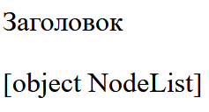
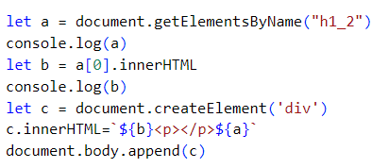
getElementsByName()

Slide 26
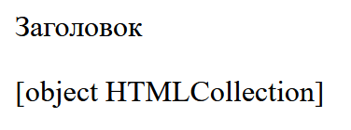
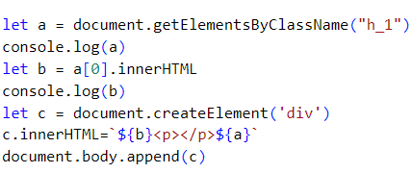
getElementsByClassName()

Slide 27
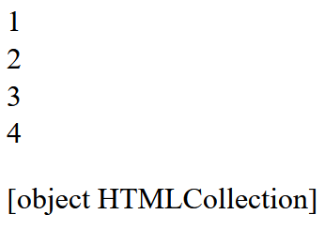
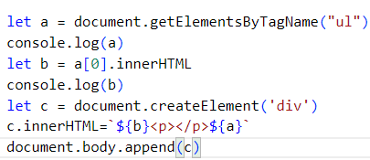
getElementsByTagName()

Slide 28
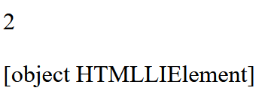
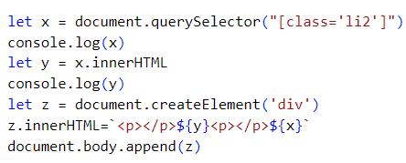
querySelector()

Slide 29
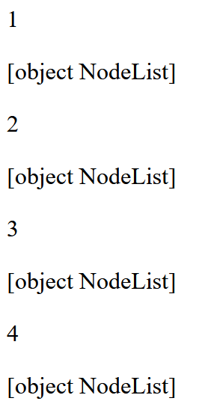
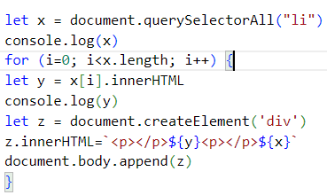
querySelectorAll()

Slide 30
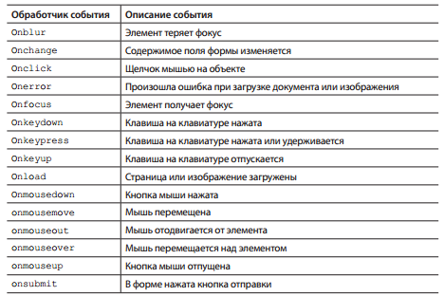
События

Slide 31
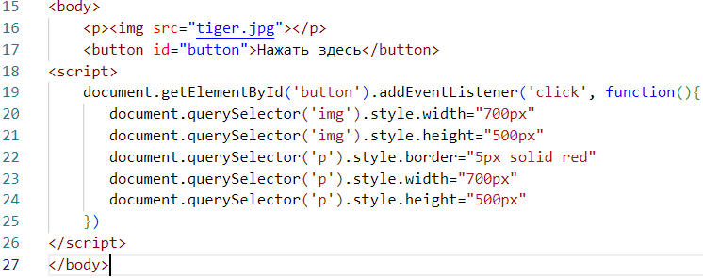
Пример

Slide 32
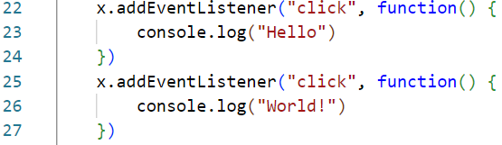

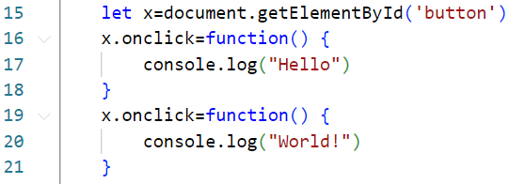
Пример

Slide 33

Работа с формами
В атрибуте action указывается расположение (URL -адрес) приложе­ния или сценария (иногда называемое страницей сценария) для обра­ботки формы. В нашем примере атрибут action посылает данные на сервер, где они обрабатываются сценарием mailinglist.php

Slide 34
Работа с формами
При выборе метода POST браузер посылает на сервер отдельный за­прос, состоящий из нескольких специальных заголовков, после которых следуют данные. Содержимое этого запроса доступно только серверу, в связи с чем этот метод оптимален для передачи конфиденциальных данных, таких как реквизиты банковских карт или другая персональ­ная информация. Метод POST также предпочтителен при передаче большого объема данных, так как в отличие от метода GET, у него нет ограничений по количеству пере­даваемых символов.

Slide 35
Работа с формами
При выборе метода GET преобразованные данные формы встраиваются в URL-запрос, отправляемый на сервер.
Метод GET подходит, если пользователям нужно предоставить воз­можность сохранять в закладках результаты отправки данных формы
(например, список результатов поискового запроса). Поскольку дан­ные, введенные в форму, в этом случае оказываются у всех на виду, та­кой метод не подходит для форм ввода персональной или финансовой информации. Кроме того, метод GET непригоден, чтобы загружать файлы на сервер.

Slide 36
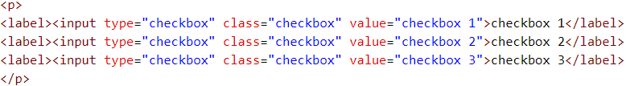
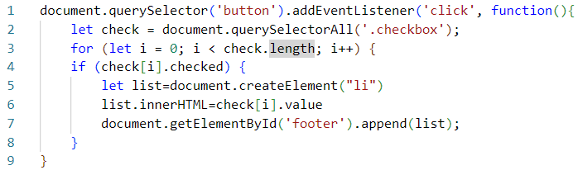
Работа с формами

Slide 37
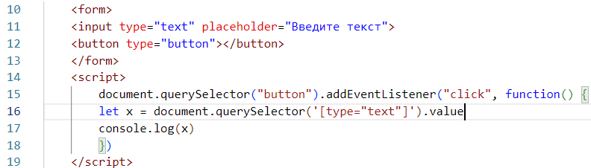
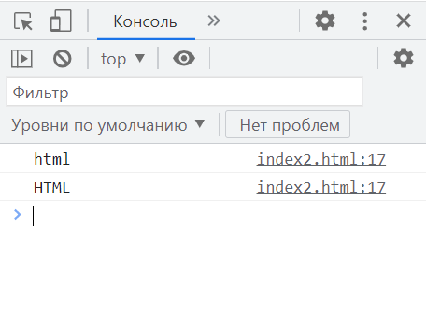
Работа с формами

